Slide 1
Introduction aux événements
BY SANJAY AND ARVIND SESHAN

Slide 2
Objectifs de la leçon
Découvrez ce que c'est qu'un événement et comment l'utiliser
Découvrez quand vous pouvez utiliser les événements

Slide 3
Que signifie "événements" ?
Les événements vous permettent de courir deux ou plusieurs blocs en même temps.
Que faire si vous avez un ou plusieurs bras de fixation reliés à des moteurs et que vous voulez faire tourner pendant que le robot se déplace pour accomplir une mission?
Robot soulevant des cerceaux et se déplaçant vers l'avant.

Slide 4
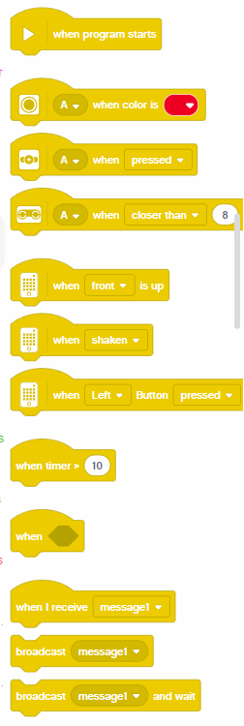
Blocs d'événements
Les événements sont déclenchés par différentes conditions (Par exemple, les valeurs des capteurs, la diffusion de messages ou le démarrage d'un programme)
Cette diapositive montre tous les blocs d'événements disponibles

Slide 5
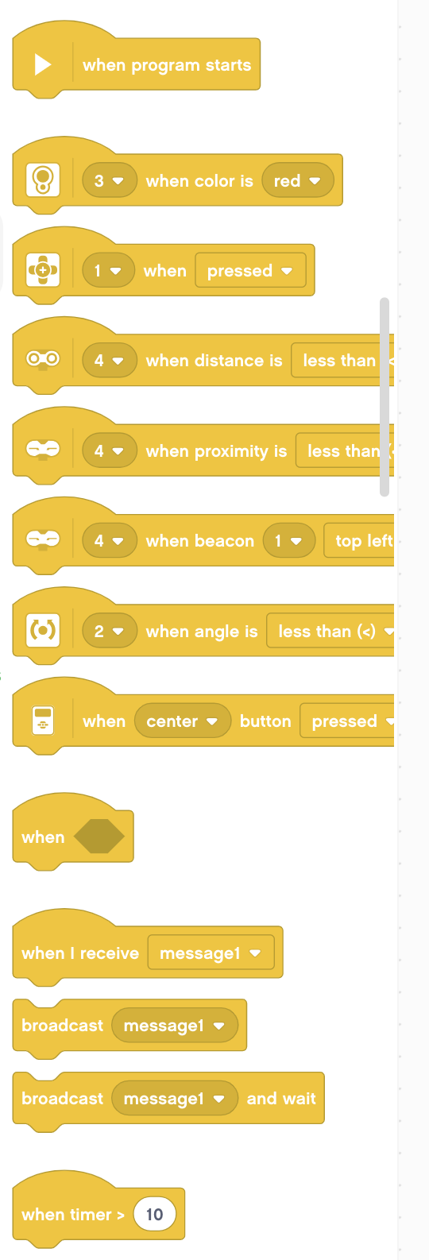
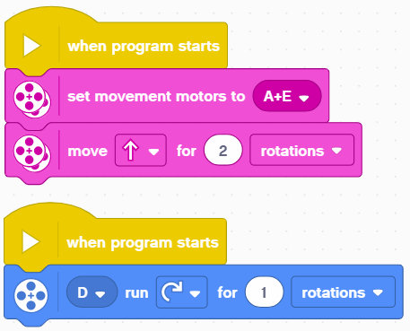
Quand le programme démarre
Ce bloc est utilisé pour démarrer vos programmes.
Si vous en avez plus d'un dans un projet, vous pouvez faire exécuter deux morceaux de code distincts au démarrage du programme.
Dans l'exemple de droite, le robot se déplacera en ligne droite pendant deux rotations tout en faisant tourner simultanément le moteur D pendant une rotation

Slide 6
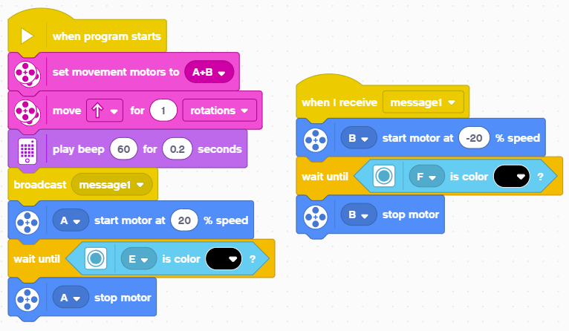
Messages diffusés
Les messages peuvent déclencher des événements quand vous le souhaitez (même au milieu d'un code)
Diffusion du message : envoie le message puis continue le reste du code en dessous.
Diffusion du message et attente : envoie le message et attend la fin de tout le code sous ce message reçu, puis continue le code sous le bloc de diffusion du message

Slide 7
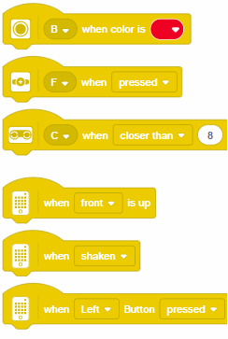
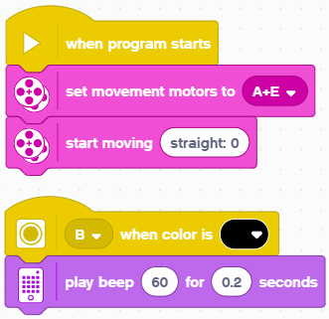
Activation des capteurs
Vous pouvez utiliser les blocs de capteurs d'événements pour déclencher un événement lorsqu'une condition de capteur est remplie.
Dans l'exemple ci-dessous, le robot se déplace vers l'avant et vérifie en même temps la couleur noire.
Avancer
Contrôle simultané de la couleur
émet un bip lorsque le noir est trouvé

Slide 8
Générique
Cette leçon a été créée par Sanjay Seshan et Arvind Seshan pour « SPIKE Prime Lessons »
D'autres leçons sont disponibles à l'adresse suivante www.primelessons.org
Ce travail est autorisé dans le cadre d’une Creative Commons Attribution-NonCommercial-ShareAlike 4.0 International License.

